Slide 1
Haben sich die Versprechen erfüllt? Eine Bilanz der Hartz-Gesetze
Reformbedarf am Arbeitsmarkt?
Institut für Soziologie Universität Wien
web-Konferenz 2.-3.12 2021

Slide 2
Vorgeschichte der Hartz-Gesetze (I)
Schon seit den 80er Jahren massive Kritik am deutschen Sozialstaat (Lambsdorff Papier - Blaupause für Hartz-Gesetze) – aber Widerstand in der Bevölkerung gegen Sozialabbau
Schock-Therapie Währungsreform: Verlust von über 4 Mio Arbeitsplätzen in Ost-DE und Anstieg der Arbeitslosigkeit in DE auf über 4 Mio seit 1996
Churchill „Lass niemals eine Krise ungenutzt verstreichen“
Chance wurde genutzt: Umdeutung der Ursachen der Massenarbeitslosigkeit durch organisierte Kampagne der Initiative „Neue Soziale Marktwirtschaft“ von Gesamtmetall und der Bertelsmann-Stiftung

Slide 3
Vorgeschichte der Hartz-Gesetze (II)
  Lohnkosten und Sozialstaat wurden als Ursache der Arbeitslosigkeit und Deutschland als der Kranke Mann Europas dargestellt
  „ ... Etwa 4,5 Millionen Deutsche sind heute schon nicht mehr wettbewerbsfähig. Die Arbeitslosigkeit konzentriert sich in einem Maße bei den gering Qualifizierten. ….Die Abschaffung der Arbeitslosenhilfe ist die Grundvoraussetzung dafür, dass die Anspruchslöhne der Arbeitslosen fallen und dass zu niedrigeren Löhnen wieder mehr Stellen geschaffen werden können.“ (H.W. Sinn file:///C:/Users/bosch/AppData/Local/Temp/sinn-kranke-mann-europas-ifo-2003.pdf
  „Die Expansion des Dienstleistungssektors kann …. nur (!) wirksam durch eine Senkung der Lohnkosten gefördert werden“ (Arbeitsgruppe Benchmarking im Kanzleramt und Bertelsmann Stiftung 1999)

Slide 4
Die Hartz-Kommission
Vermittlungsskandal von 2001 (Fehlbuchungen von Vermittlungen in der Bundesagentur für Arbeit) bot Chance zu raschem Handeln
Hartz-Kommission präsentierte im August 2002 die „weiche Version“ einer Reformagenda mit den Kernaussagen
  ausreichend Arbeitsplätze vorhanden: es fehlt nur an effektiven Strukturen und Instrumenten, sie zu besetzen
  Ausbau der Arbeitsbehörde zu Kompetenzcentern mit Leistungen aus einer Hand und effektivem Controllingsystem
  Arbeitslose fördern, gleichzeitig aber mehr Eigeninitiative einfordern
  Neue Instrumente (Job Floater, Ich-AG, Personal Serviceagenturen, Quick-Vermittlung, Neue Zumutbarkeit, Bridge-System in den Ruhestand etc.) der Schlüssel zur Halbierung der Arbeitslosigkeit
Von Härten und Deregulierung war außer bei der Zumutbarkeit im Bericht nicht die Rede

Slide 5
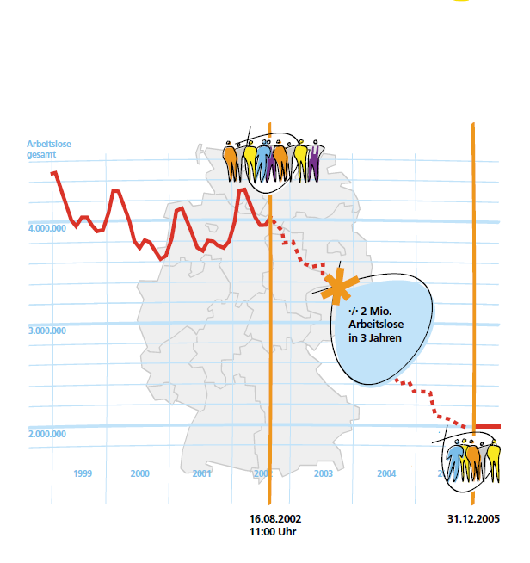
Versprechen: Halbierung der Arbeitslosigkeit in weniger als zweieinhalb Jahren durch reine Angebotspolitik

Slide 6
Die wichtigsten Regelungen der vier Hartz-Gesetze
Hartz I: Personal-Service-Agenturen (Vermittlung über Leiharbeit), Deregulierung der Leiharbeit, längere Befristung für Ältere
Hartz II: Ich-AG‘s, Ausbau der Mini-Jobs
Hartz III: Organisationsreform der Bundesagentur für Arbeit
Hartz IV: Ersatz der Arbeitslosenhilfe durch Arbeitslosengeld II, Kürzung auf Sozialhilfeniveau; Kürzung der Dauer des ALG I für Ältere; Betreuung der erwerbsfähigen Langzeitarbeitslosen gemeinsam durch Kommunen und Arbeitsagenturen gemeinsam bzw. von Options-Kommunen alleine
Die implizite Agenda „Senkung der Lohnkosten“ über Gesetze umgesetzt

Slide 7
Die vier Hartz-Gesetze – Der erste Bruch mit den Versprechungen des Hartz-Berichts
Leistungskürzungen durch Abschaffung der Arbeitslosenhilfe für langjährige Beitragszahler (rund 200 000 Betroffene), Verkürzung der Dauer des ALG I für Ältere
Massive Deregulierung der Leiharbeit und der Minijobs, die die höchsten Anteile von Geringverdienern haben
Nicht Leistungen aus einer Hand: Konkurrierende Vermittlungs-systeme mit einem Stigma für ALG II Bezieher, insbesondere Jugendliche
Klarer Vorrang des Forderns durch Kahlschlag bei der Weiterbildung, Verschärfung der Zumutbarkeitskriterien und der Sanktionen

Slide 8
Zunahme des Niedriglohnsektors
„Wir haben einen der besten Niedriglohnsektoren aufgebaut, den es in Europa gibt“ (Gerhard Schröder, Weltwirtschaftsforum Davos 2005
Fakten:
  Zunahme des Niedriglohnsektor und weiterer Verfall der Löhne innerhalb des Niedriglohnsektors
  Wichtigste Gründe:
    Sinkende Tarifbindung (heute nur noch 54%), kein Mindestlohn
    Verlagerung von Tätigkeiten in tarif- und mitbestimmungsfreie Zonen durch Outsourcing oder Privatisierung
    Zunahme von Leiharbeit um rund 600 000 und Minijobs um rund 2,3 Mio – hier sehr hohe Niedriglohnanteile
    Hoher Sanktionsdruck auf Arbeitslose
Kontext wichtig: Hartz wirkte in Verbindung mit abnehmender Tarifbindung: Arbeitsämter und Jobcenter wurden zum Erfüllungsgehilfen des Niedriglohnsektors

Slide 9
Entwicklung des Anteils der Niedriglohnbeschäftigung

Slide 10
Verfall des Durchschnittlohns im Niedriglohnsektor

Slide 11
Zunahme der Beschäftigung seit 2003 +5,6 Mio, Annahme der Arbeitslosigkeit – 1,7 Mio

Slide 12
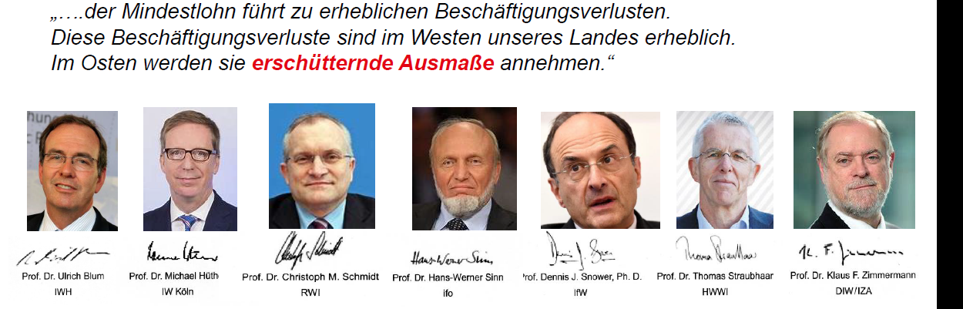
War die Rosskur von Lohnsenkungen wirklich nötig?
Nach Auffassung von Top-Ökonomen unbedingt
Gemeinsamer Aufruf der Präsidenten und Direktoren der Wirtschaftsforschungsinstitute vom 12. März 2008
Aber: Keine Warnung vor der kommenden Weltfinanzkrise

Slide 13
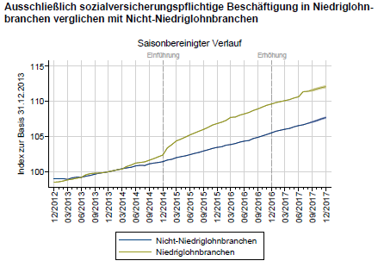
Lohnsenkungen der Grund des Beschäftigungswunders?
Wenn ja, dann hätte der Mindestlohn im Umkehrschluss Beschäftigung vernichten müssen
Evaluation des Mindestlohns keine negativen Beschäftigungs- effekte – Waterloo für neoliberale Ökonomen und Kernargument der Hartz-Gesetze

Slide 14
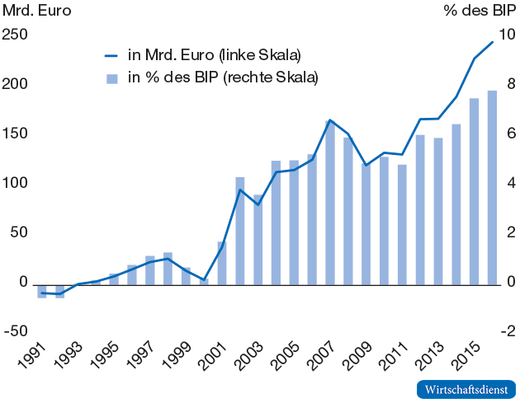
War Deutschland international nicht wettbewerbsfähig?
- Nach Wiedervereinigung nur geringe Leistungsbilanzübersschüsse
- Ab 2000 rasche Zunahme der Überschüsse: Bekämpfung eines Problems, das wir gar nicht hatten
- Wachsende deutsche Überschüsse angefeuert durch die Agenda 2010 ein Grund für die Schieflage in der Euro-Zone

Slide 15
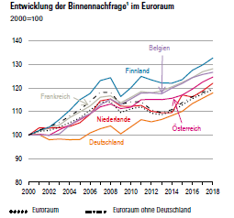
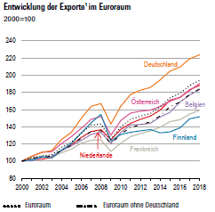
Wachstum in DE weitgehend exportgetrieben
Binnennachfrage wurde geringes Lohnwachstum und Abbau öffentlich Investitionen ruiniert
Wachstum durch innovative Industrie exportgetrieben
Erst ab 2010 leichte Erholung der Binnennachfrage

Slide 16
Kahlschlag in der Weiterbildung (WB)
Vorrang der Vermittlung vor WB (work first): Restriktive Vergabe von Gutscheinen für WB: Grund negative Evaluationen aus den 90er Jahren
Starker Rückgang der Teilnehmerzahlen: Fast nur Förderung von kurzen „Fast-Food-Maßnahmen“
Neuere Evaluationen belegen positive Beschäftigungs- und Einkommenseffekte abschlussbezogener WB
Wegen Fachkräftemangel seit 2007 langsame Trendwende - neue Förderprogramme (Wegebau, IFLAS und Zukunftsstarter, WB‘s-prämie von 2500 €, längerer ALG I Bezug bei WB-Teilnahme, Flächendeckende Weiterbildungsberatung
Völlige Kehrtwende mit Koalitionsvereinbarung 2021: Vorrang von Weiterbildung vor Vermittlung, Erhöhung des Arbeitsgelds um 150 € pro Monat für Teilnehmer,

Slide 17
Bestand von Teilnehmern in Maßnahmen zur Förderung der beruflichen WB (2000 - Oktober 2018)
 | Teilnehmer insgesamt | Teilnehmer mit Abschluss in %
2000 | 356.768 | 143.660 (40,3)
2005 | 111.704 | 70.494 (63,1)
2006 | 115.189 | 43.448 (37,7)
2007 | 120.744 | 32.514 (26,9)
2009 | 186.782 | 41.389 (22,2)
2015 | 136.122 | 65.230 (47,9)
2016 | 137.267 | 64.364 (46,9)
2017 | 138.268 | 64.364 (46,6)
2018 | 134.765 | 62.721 (46,5)

Slide 18
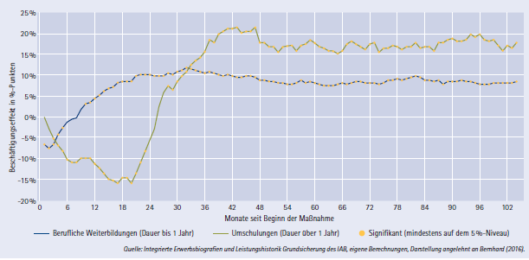
Positive Effekte von Weiterbildung auf die Beschäftigung (Durchschnittliche Beschäftigungseffekte für Teilnehmende an beruflichen Weiterbildungen und Umschulungen und für ähnliche Nichtteilnehmende, alle Zugänge von Februar – April 2005, Grundsicherung SGB II) (Quelle IAB)

Slide 19
Haben die gering Qualifizierten (gQ) profitiert?
Arbeitslosenquote der gQ weiterhin deutlich über dem Durchschnitt
Berufsausbildung inzwischen Eintrittsticket in den AM
Fehleinschätzung in Agenda 2010 Qualifikationsdefizite lassen sich nicht durch Lohnsenkungen kompensieren
Haupteffekt: Lohnsenkungen für Qualifizierte: 70% der Geringverdiener haben abgeschlossene Ausbildung oder Studium

Slide 20
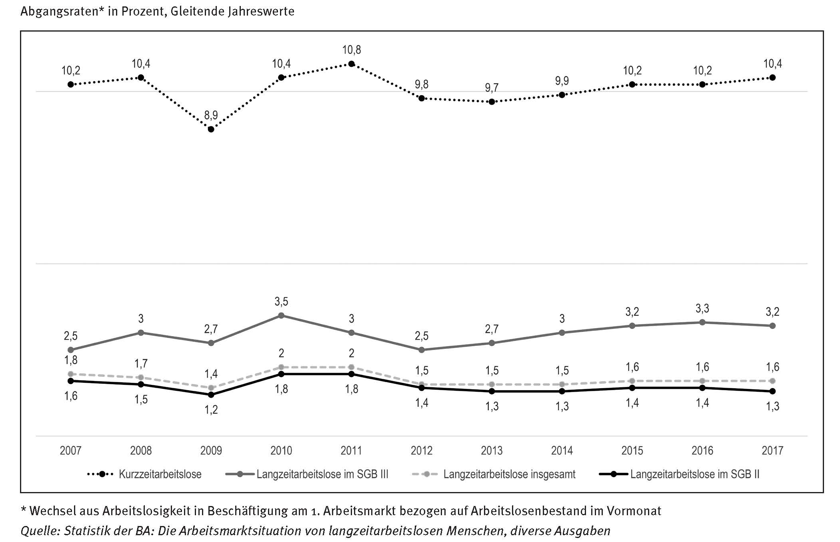
Keine erkennbare Verbesserung der monatlichen Abgangsraten aus Arbeitslosigkeit in Beschäftigung am 1. Arbeitsmarkt für Langzeitarbeitslose
Kurzzeit-Arbeitslose
Beschäftigungschancen 1:8
Langzeit-Arbeitslose SGB II

Slide 21
Paradigmenwechsel durch Koalitionsvereinbarung 2021?
Vereinbart: Ablösung von Hartz IV durch „Bürgergeld“ (BG)
Ist das eine Mogelpackung, da die Sätze nicht erhöht werden
Umetikettierung ja, aber wichtige Änderungen
  Zwei Jahre Bezug des BG ohne Vermögensanrechnung und Überprüfung der Angemessenheit der Wohnung
  Schonvermögen danach erhöht, Ausnahme der Unterkunft von Sanktionen, 1 jähriges Moratorium bei Sanktionen
  Teilhabevereinbarung anstelle von Eingliederungsvereinbarung
  Flächendeckend Jugendbildungsagenturen mit Leistungen aus einer Hand, um Stigmatisierung von Jugendlichen zu vermeiden
BHG entspricht Hartz IV, aber für eine längere Übergangszeit wird das Vermögen geschont: Betrifft eher die langjährigen Beitragszahler

Slide 22
Fazit: Was bleibt von den Hartz-Gesetzen?
Positiv:
Umbau der Bundesagentur und der Jobcentern zu leistungsfähigen Agenturen
Der leise Abschied von den Hartz-Gesetzen in letzten 15 Jahren: Abschaffung nicht funktionierender Modeinstrumente (z.B. Ich-AG, Personalserviceagenturen), schrittweise Aufweichung der Vermittlungs-vorrangs, mehr Förderung von Weiterbildung, Teilhabechancengesetz und jetzt das Bürgergeld
Negativ:
Ausweitung prekärer Beschäftigungsverhältnisse
Großer Niedriglohnsektor in tariffreien Zonen als Drohkulisse (Problem der geringen Tarifbindung, nicht der Arbeitsmarktpolitik)
Keine Belohnung der Lebensleistung für langjährige Versicherte durch Abschaffung der Arbeitslosenhilfe
Fachkräftemangel durch unzureichende Förderung von Weiterbildung
Hartz IV und Bürgergeld ermöglichen nur prekäre Lebensführung

Slide 23
Was kann man von den deutschen Erfahrungen lernen?
Man kann Qualifikationsprobleme nicht durch geringere Löhne kompensieren - gQ profitierten nicht
Investive Arbeitsmarktpolitik mit Weiterbildung Voraussetzung der Vermeidung von Fachkräftemangel
Arbeitsbehörden als Gehilfen des Niedriglohnsektors und fragwürdiger Geschäftsmodelle verlieren das Vertrauen in der Bevölkerung
Absturz langjähriger Beitragszahler in Armut polarisiert die Gesellschaft ohne die Vermittlungschancen zu verbessern
Die These, dass es immer genug Arbeitsplätze gibt und nur die Anspruchslöhne zu hoch sind, ist widerlegt. Die Finanz- und die Covid-Krise haben gezeigt, das Arbeitsmärkte von den Produktmärkten abhängen und nicht umgekehrt

